Slide 1
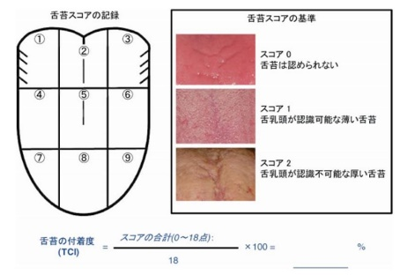
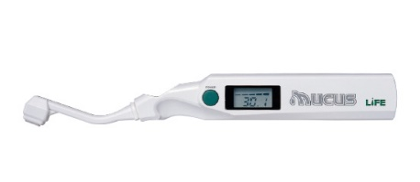
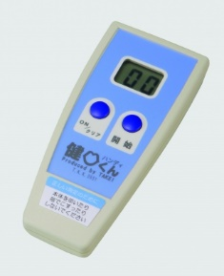
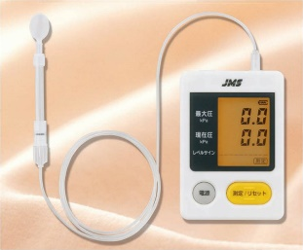
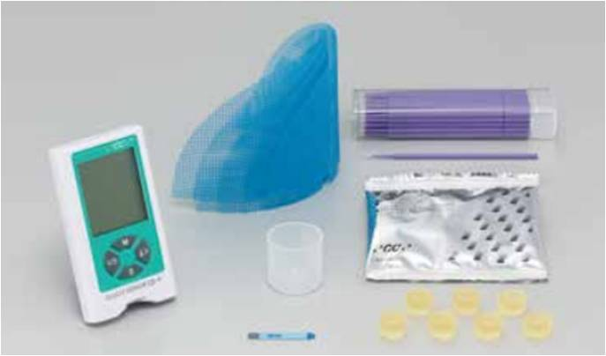
1
【口腔機能検査の流れ】
1.準備中に患者にEAT-10,咀嚼機能スコア20を記入してもらう.
2.デンタルプレスケールⅡ（咬合力）：三秒間噛んでもらう.
本番の前に,水色の紙を切り抜いたもので練習する.
本番のシートで,三秒間しっかり噛んでもらう.
直ちに解析にかける→結果が出たら印刷.
3.舌苔スコア（口腔清掃）：舌を9分割にし,スコア0,1,2で
評価し%を算出する.
4.ムーカス（口腔乾燥）：舌背から1cmのところで,3回測定 し,その中央値を算出する.
5.健康くん（舌口唇運動機能低下）：5秒間でパ,タ,カをでき る限り発音してもらう.
6.舌圧測定：電源→測定→加圧されるのを待ってから測定する.
7.グルコセンサー：20秒間グミゼリー咀嚼→10mlの水を含みコップに吐き出す→センサーチップの先に付着させ測定.
2
3
4
5
6
7

